Slide 1
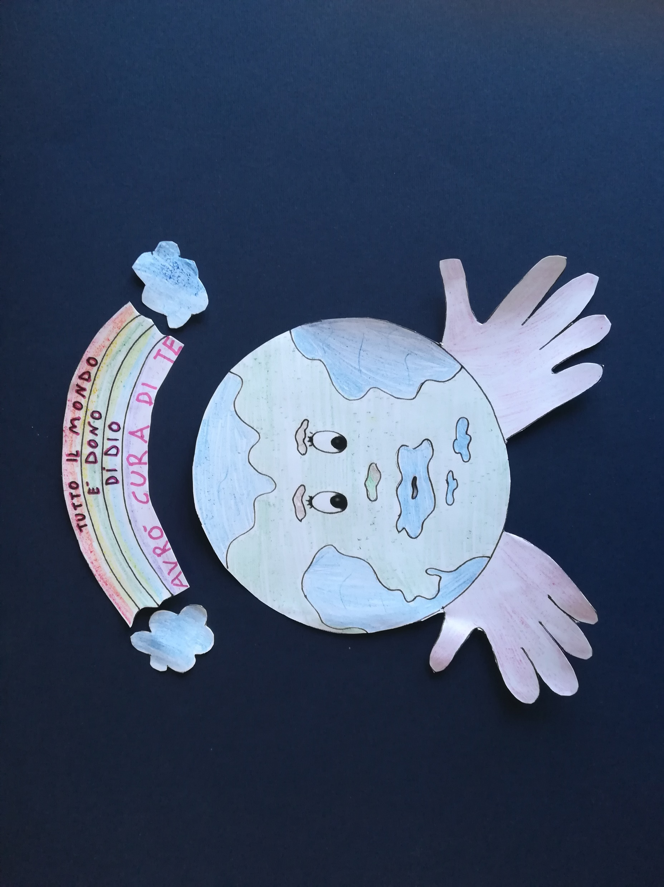
Religione Cattolica bimbi 3,4 e 5 anni insegnante Fornaro Elisa -custodi della terra-
Clicca qui

Slide 2
Clicca qui

Slide 3
Clicca qui

